Slide 1
Соблюдение техники безопасности на уроках физической культуры, учитывая возрастные особенности школьников
Подготовила: Никифорова Н.И., учитель физической культуры
ГБОУ ВСО школа № 356 г. Санкт-Петербург

Slide 2
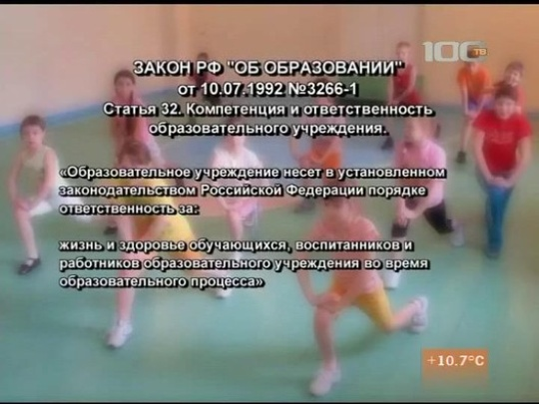

Slide 3
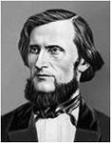
Константин Дмитриевич Ушинский:
"Конечно, сделав занимательным свой урок, вы можете не бояться наскучить детям, но
помните, что не все может быть занимательным в ученье, а непременно есть и скучные вещи,
и должны быть.
Приучите ребенка делать не только то, что его занимает, но и то что не занимает,
- делать ради удовольствия исполнить свою обязанность".

Slide 4
Различают следующие возрастные группы:
Младший школьный возраст
- (7-10 лет)
Средний школьный возраст
- (11 - 14 лет)
старший школьный возраст
- (15 - 18 лет)

Slide 5
Возрастные особенности младшего школьного возраста (7-10 лет).
Недостаточно твердая костная система;
Крупные мышцы развиваются быстрее малых;
Недостаточна развита координация;
Процессы возбуждения преобладают над процессами торможения;

Slide 6
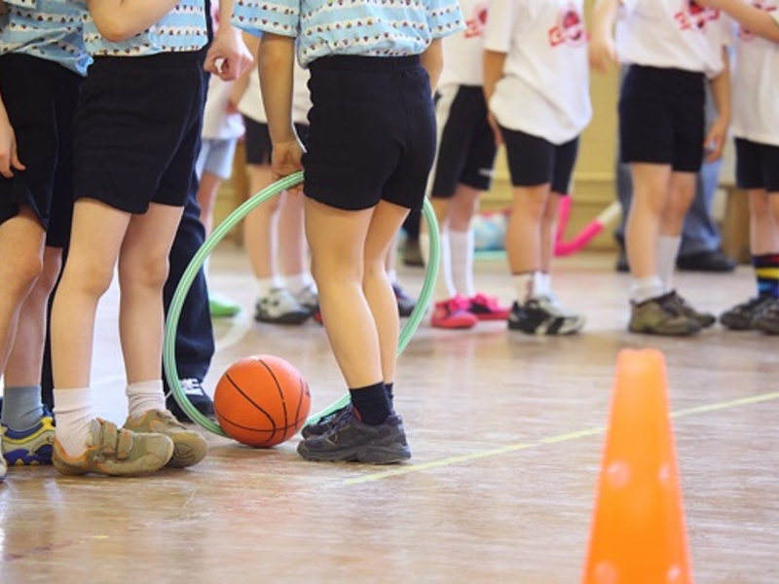
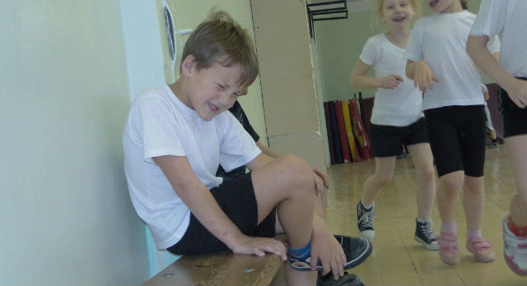
Важно учитывать:
глубокие мышцы спины в младшем школьном возрасте еще слабы, их сухожилия недостаточно развиты;
Длительная статическая нагрузка, неправильная поза оказывает неблагоприятное влияние на развитие этих мышц;
У детей младшего школьного возраста большая часть травм происходит именно во время подвижных игр.

Slide 7
Возрастные особенности среднего школьного возраста (11-14 лет)
окостенение позвоночника и таза ещё не закончено;
нагрузки на силу и выносливость переносятся плохо;
Мышечная система характеризуется усиленным ростом (развитием) мышц и увеличением их силы, особенно у мальчиков;
Совершенствуется координация движений;
начало полового созревания;

Slide 8
Важно учитывать:
физическое развитие происходит непропорционально: конечности растут быстрее, туловище несколько отстает;
наблюдается гетерохронность развития: системы организма активизируются в разное время;
активно развиваются мышечные ткани и их более тонкие волокна;
диспропорция в формировании сердечно-сосудистой системы;
быстро накапливается усталость, поэтому они не могут переносить длительное физическое напряжение, а чрезмерные физические нагрузки нередко приводят к физическим травмам.

Slide 9
Возрастные особенности старшего школьного возраста - (15 - 18 лет)
формирование костной и мышечной систем почти завершается;
Увеличивается относительный объем легких;
соотносятся показатели между массой тела и объемом сердца, а так же приходят к норме развитие сердечно-сосудистой системы;
Отмечается усиленный рост тела в длину;
увеличивается масса тела, растёт становая сила;
Интенсивно развивается мелкая мускулатура;
совершенствуется точность и координация движений.

Slide 10
Важно учитывать:
На фоне укрепления физических сил и здоровья общий темп роста замедляется
заканчивается половое созревание ( это сказывается на поведении старшеклассников)
Они отличаются сравнительно высокой физической силой и работоспособностью и при этом меньшей утомляемостью, что иногда ведет к переоценки своих сил.

Slide 11
Прирост физических качеств
В процессе взросления каждого ребенка имеются наиболее благоприятные периоды для прироста его физических качеств под воздействием тренировки
Это также очень важно в плане профилактики травматизма, поскольку такие качества, как ловкость, гибкость, сила и быстрота, обеспечивают ребенку возможность избежать травм.

Slide 13
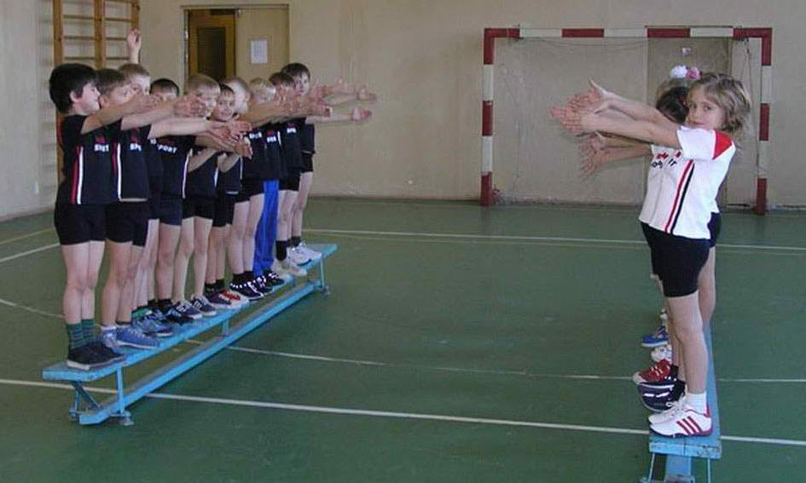
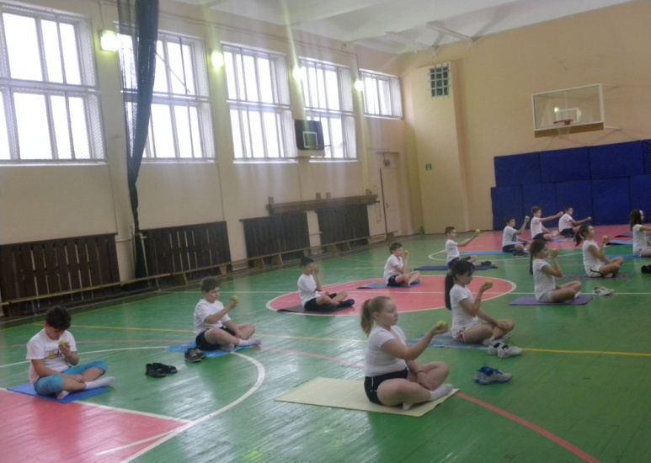
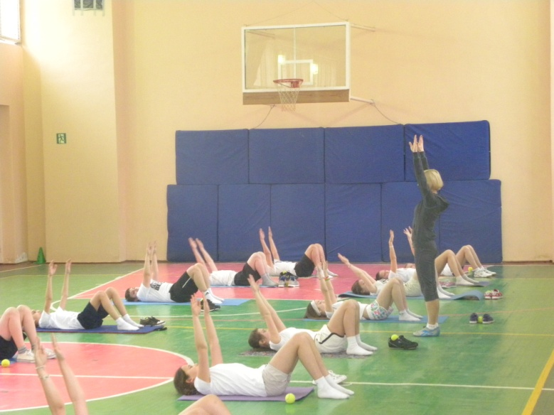
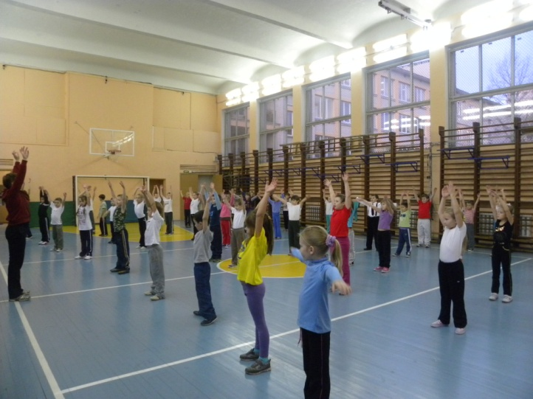
для профилактики травматизма учителя физической культуры должны строго соблюдать:
правила рациональной методики обучения;

Slide 14
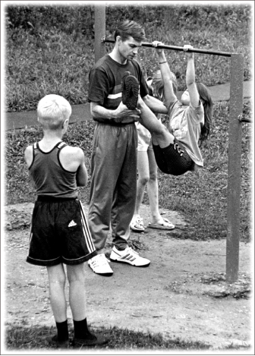
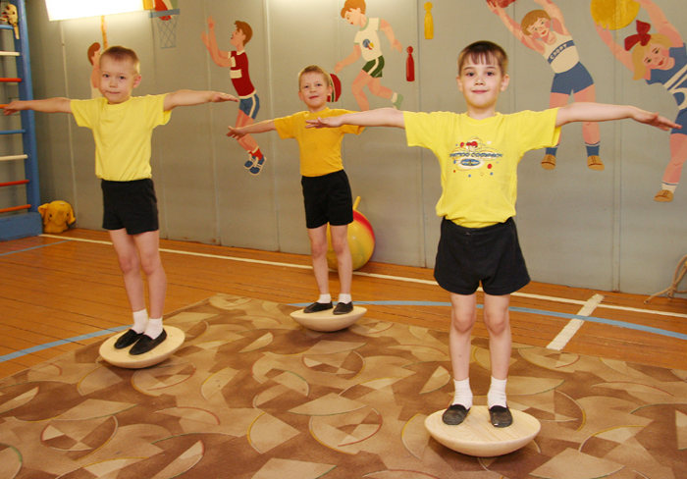
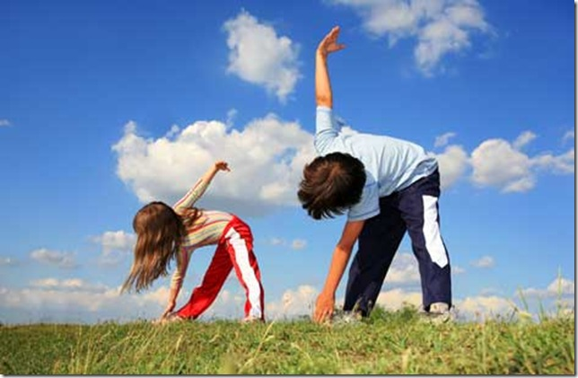
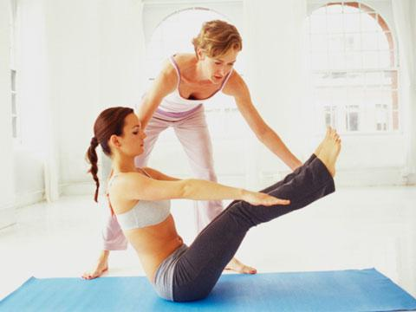
учитывать индивидуальные особенности занимающихся

Slide 15
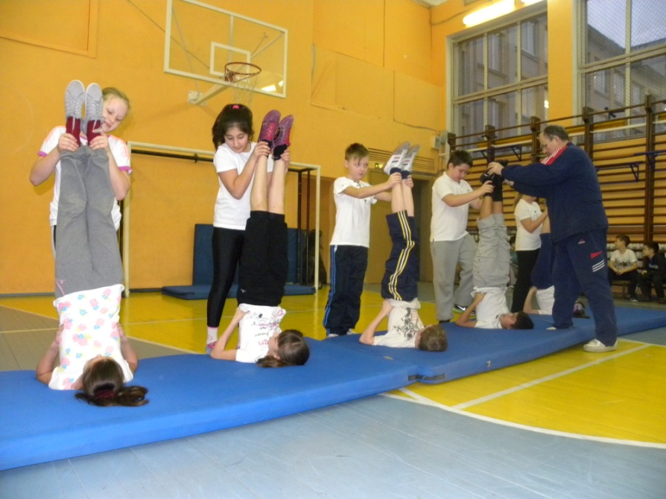
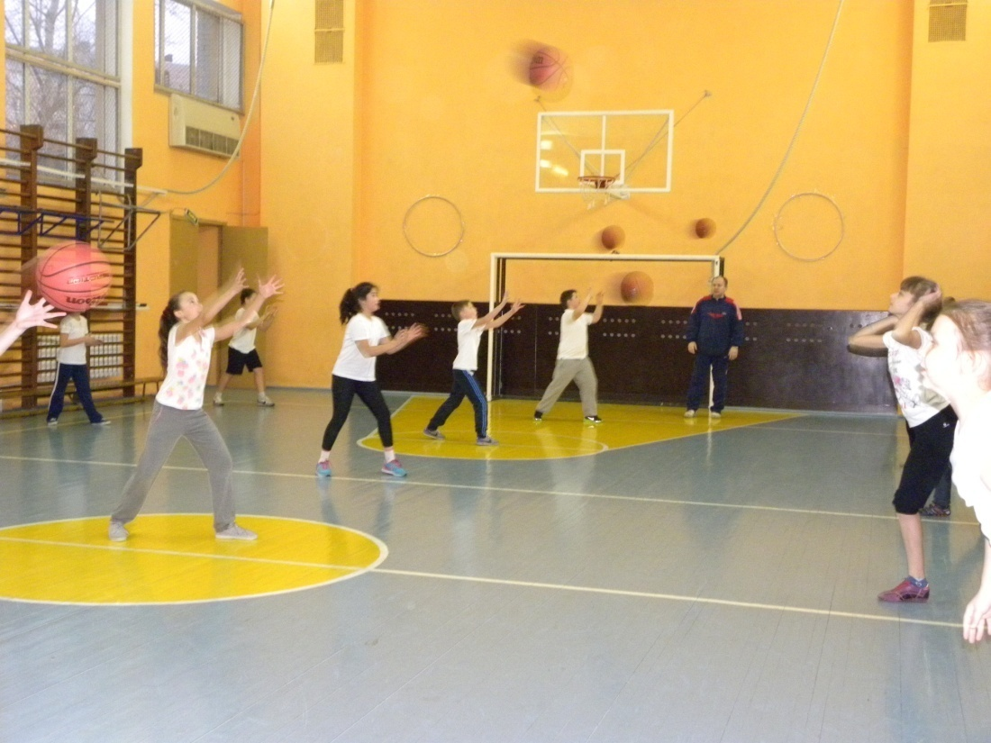
обеспечивать необходимую страховку при выполнении упражнений; обучать учащихся правилам страховки, само - и взаимостраховки.

Slide 16
Учёт возрастных особенностей школьников поможет учителю:
правильно координировать действия обучаемого во избежание получения травм.
Обратить внимание на изучение индивидуальных особенностей физического состояния и здоровья школьников.
Учителю необходимо владеть информацией о перенесенных подростком заболеваниях, хронических заболеваниях, состоянии зрения и складе нервной системы.
оптимально дозировать физические нагрузки.

Slide 17
Физическое воспитание в школе должно осуществляться по известной формуле безопасности:
-всегда предвидеть;
- по возможности избегать;
-При необходимости действовать.

Slide 18

Спасибо за внимание!

